Slide 1
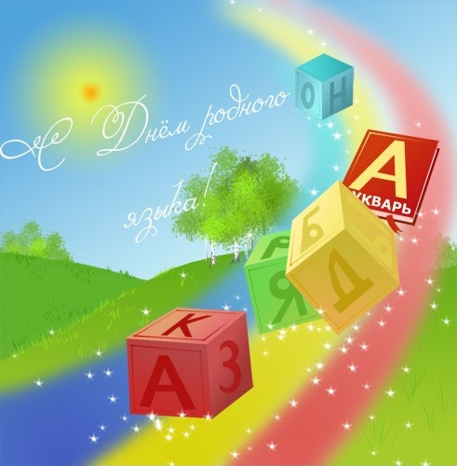
21 февраля - Международный день родного языка

Slide 2
21 февраля - Международный день родного языка
Родной язык всего дороже,
Его прекрасней в мире нет,
На нём мы думать только можем,
Он дарит слуху дивный свет!
Порою ищем обороты,
В других прекрасных языках,
Багаж словарный пополняем,
И радость теплится в сердцах!
Язык с культурой неделимы,
Они как целое одно!
Храните знания свои вы,
Чтобы потомкам повезло!

Slide 3

21 НЧЕ ФЕВРАЛЬ –
ХАЛЫКАРА ТУГАН ТЕЛ КӨНЕ
Каждый народ –это своя неповторимая культура, история, традиции, образ жизни. У каждого народа свой родной язык. Язык, на котором человек произносит свои первые слова: мама, папа, Родина.
«Плохих» и «хороших» языков не бывает, как не бывает «плохих» и «хороших» народов. Любой язык – это орудие, но не только орудие – он и зеркало. Зеркало жизни и труда народа.
В нашей республике проживают представители более 115 национальностей и народностей. Все они живут в мире и согласии с друг другом.

Slide 4
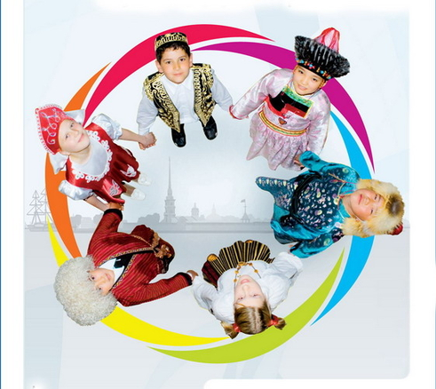
21 НЧЕ ФЕВРАЛЬ –
ХАЛЫКАРА ТУГАН ТЕЛ КӨНЕ

Slide 5
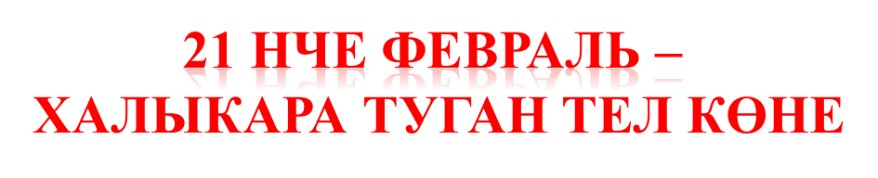
Туган оясыннан аерылган кош
Канатына мәңге ял тапмый.
Туган телен яратмаган кеше,
Башкаларның телен яратмый.
Халкым теле миңа – хаклык теле.
Аннан башка минем телем юк.
Илен сөймәс кенә телен сөймәс,
Иле юкның гына теле юк.

Slide 6
Татар теле – ЮНЕСКО тарафыннан бөтендөнья халыкара аралашу теле дип саналган 14 телнең берсе.
Бу – туган телебез белән горурланырлык мөһим фактор.
Туган тел.
Һәркем өчен дә газиз сүз бу.
Чөнки иң кадерле, бернәрсә белән дә алыштырылмый торган “әни”, “әти”,”әби”, “бабай” сүзләрен башлап туган телдә әйтәбез.
Шагыйрьләребезнең матур-матур шигырьләрен ятлап, әле дә куанабыз, рухланабыз.

Slide 7
Спасибо за внимание!

